Slide 1
5.1 HOMEKORJAUSTYÖMAAN KOSTEUDENHALLINTA
1 H LUENTOJA
3+14 DIAA

Slide 2
Saatteeksi opetusmateriaalin käyttöön
Opetusmateriaalin keskeisessä osassa ovat rakennuksissa esiintyvät biologiset epäpuhtaudet. Yksittäiset luennot käsittelevät mm. mikrobiologian perusasioita, homeita ja lahoja, erilaisten rakennusten tavanomaisia mikrobistoja, mikrobien ja erilaisten mikrobiepäpuhtauksien näytteenotto- ja analysointimenetelmiä sekä tulkintaohjeita. Mikrobit ovat esimerkkinä Sisäympäristön tutkimukset ja raportointi –osuudessa. Opetusmateriaali sisältää lisäksi yleistä tietoa sisäympäristöstä, kemiallisista epäpuhtauksista, terveydellisen merkityksen arvioinnista, sisäilman laadun hallinnasta korjausprosessissa sekä sisäilmasto-ongelmien hallinnasta yhteistyönä.
Materiaali on tarkoitettu oppilaitosten käyttöön ja sitä voidaan hyödyntää sekä täydennys- että tutkintokoulutuksissa, jotka pätevöittävät kosteus- ja homevaurioiden korjaushankkeissa mukana olevia asiantuntijoita (rakennusterveysasiantuntijat, sisäilma-asiantuntijat, kuntotutkijat, korjaussuunnittelijat ja korjaustyönjohtajat). Opetusmateriaalia voidaan hyödyntää kokonaisuutena tai yksittäisinä aihealueina. Jos materiaalista käytetään yksittäisiä sivuja tai taulukoita, on materiaalin alkuperäinen lähde aina ilmoitettava.
Opetusmateriaali on tehty kosteus- ja hometalkoiden käyttöön. Opetusmateriaalin sisältöä ovat koonneet ja muokanneet ja siitä vastaavat Marjut Reiman Työterveyslaitoksesta, Anne Hyvärinen Terveyden- ja hyvinvoinnin laitokselta sekä Hannu Viitanen.
Aineiston sisältöä saa muokata vain tekijöiden luvalla. Opetusmateriaalissa mahdollisesti olevista virheistä tai puutteista toivotaan palautetta suoraan tekijöille tai kosteus- ja hometalkoiden osoitteeseen hometalkoot.ym@ymparisto.fi. Asialliset ja yksilöidyt korjausehdotukset huomioidaan seuraavan päivityksen yhteydessä.
  Lisätietoa / palautteet:
  Marjut Reiman Anne Hyvärinen Hannu Viitanen
  marjut.reiman@ttl.fi anne.hyvarinen@thl.fi hannu.viitanen@luukku.com

Slide 3
Sisällysluettelo
1 Biologiset epäpuhtaudet
1.1 Johdanto sisäympäristökokonaisuuteen - opetussisältö
1.2 Mikrobiologian orientaatio
1.3 Mikrobiologian perusteet
1.4 Mikrobien elinkaari homehtuminen ja lahoaminen
1.5 Materiaalien ja pintojen mikrobisto
1.6 Puun homeet ja lahot
1.7 Rakenteiden vauriot ja vioittuminen
1.8.1 Ilman mikrobisto asunnoissa, kouluissa ja päiväkodeissa
1.8.2 Ilman mikrobisto tuotannollisissa ympäristöissä ja toimistoissa
1.9 Kosteusvauriorakennusten mikrobilajistoa
1.10.1 Mykotoksiinit
1.10.2 MVOCit
1.10.3 Endotoksiinit
1.10.4 Muut mikrobien rakennekomponentit
1.11 Muut sisäilman kannalta erityiset mikrobit
1.12 Punkit ja allergeenit
1.13 Sisätilojen tuholaiset
2 Kemialliset epäpuhtaudet – opetussisältö
3 Terveydellisen merkityksen arviointi – opetussisältö
4 Sisäympäristön tutkimukset ja raportointi
4.1 Tutkimusstrategian laatiminen
4.2 Näytteenotto mikrobiologisiin analyyseihin
4.3 Mikrobien analysointi
4.4 Mikrobien ohjearvot ja tulosten tulkinta
4.5 Riskinarviointi
4.6 Sisäympäristön tutkimukset ja raportointi
5 Sisäilman laadun hallinta korjausprosessissa
5.1 Homekorjaustyömaan kosteuden ja puhtauden hallinta – opetussisältö
5.2 Homekorjauksen työsuojelunäkökohdat – opetussisältö
5.3 Siivous- ja homesiivous
5.4 Rakenteiden toimivuus
6. Sisäilmasto-ongelmien hallinta yhteistyönä
6.1 Toimintamallit sisäilmasto-ongelmien ratkaisemisessa – opetussisältö
6.2 Sisäilmaryhmätoiminta – opetussisältö
6.3 Viranomaistoiminta ja yhteistyö – opetussisältö
6.4 Viestintä, ml. riskiviestintä - opetussisältö

Slide 4
Työmaan kosteudenhallinnan tavoitteet ja sisältö mikrobi- ja homeenkasvun estoon
Luonnollinen osa työmaan työsuunnittelua ja laadunhallintaa
  Estää materiaalien ja tuotteiden haitallinen kastuminen
  Varmistaa rakenteiden riittävä kuivuminen ilman viivytyksiä
  Vähentää kuivaustarvetta
  Ottaa huomioon mikrobien ja sienten kannalta kriittiset olot vikojen ja vaurioiden välttämiseksi
Kosteuden hallinnan pääkohdat:
  Kosteusriskien kartoitus
  Kuivumisaika-arviot
  Olosuhdehallinta ja suojaus
  Kosteus-, lämpötila- ja tiiviysmittaussuunnitelma sekä toteutus
  Organisointi, seuranta ja valvonta
  Raportointi

Slide 5
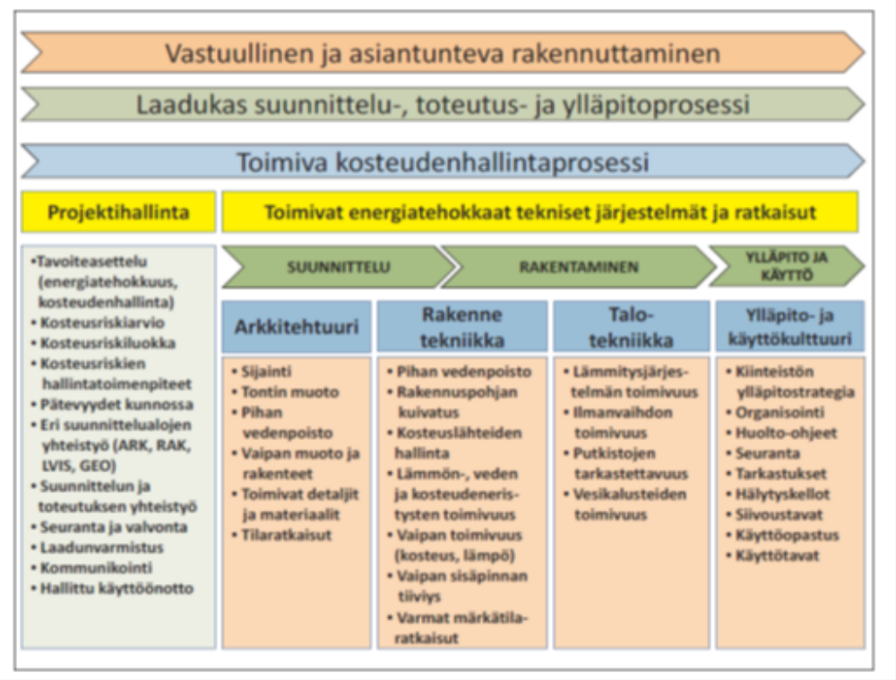
Kosteuden hallinnan ja homevaurion estämisen pääkohdat rakennushankkeessa (RIL 250-2011)

Slide 6
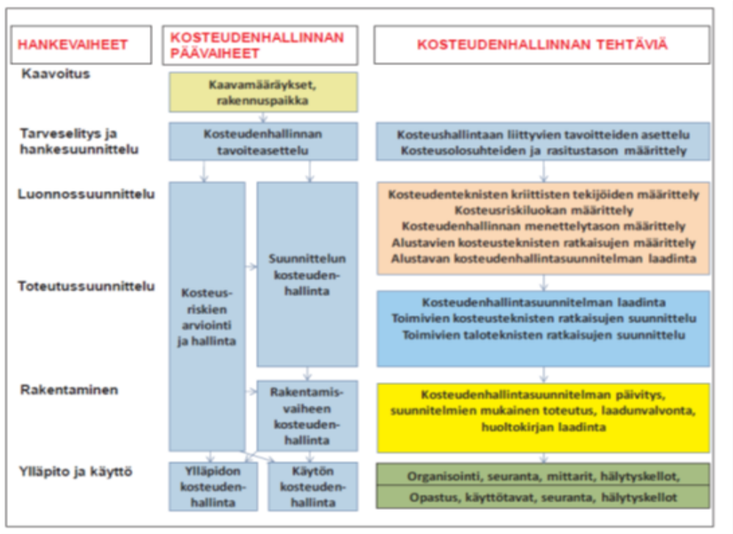
Kosteuden hallintaan liittyvät päävaiheet ja tehtäviä rakennushankkeen eri vaiheessa (RIL 250-2011)

Slide 7
Työmaan kosteusriskien hallinta
Ulkopuolisten vesien torjunta ja tarvittaessa kuivaus
  Rakenteiden sääsuojat ja veden eristykset
  Seinien liittymät vesikattoon
  Lattioiden liittymät seinien alaosiin
  Katteiden rakenteet ja veden poistot
Rakennusaikaisen kosteuden hallinta ja kuivaus
  Vettä sisältävien materiaalien kuivaus
  Vuodenaikojen merkitys ja vaikutus kuivumiseen
  Lisäkuivauksen / lämmityksen tarve
  Materiaalien pinnoitettavuus: kosteus, materiaalit, liittymät
Asianmukaisten mittauslaitteiden käyttö ja seuranta
  Mittareiden kalibrointi ja tulosten raportointi
  Liittymät mahdollisiin kosteusfysikaalisiin tarkasteluihin

Slide 8
Homekasvun riskin arviointi rakennusaikana
Olosuhteiden mittaus / seuranta
Kosteus, lämpötila, vaikutusaika, vuodenaika
Mittaustulosten suhteuttaminen mikrobi- ja homekasvun riskiin
Materiaalikohtainen tarkastelu
Rakennekohtainen tarkastelu
Puu- ja paperipohjaiset materiaalit: massiivipuu, levyt, paperipintaiset tuotteet
Kivi- ja lasipohjaiset tuotteet
Metallituotteet
Sisäpinnat ja sisäilma
Pinnoitteet, laattarakenteet
Seinät (sisä- / ulko-osa)
Kattorakenteet (ylä / alaosa)
Lattiarakenteet
Arviointi mittaustulosten pohjalta
Kosteusfysikaaliset laskelmat Homemalliyhdistelmät

Slide 9
Arvio kosteudesta, mikrobien kasvusta, haitoista tai vaurioista sisäpinnoissa tai sisäilmassa
Asteikko | Kuvaus
Selvästi havaittava mikrobikasvu tai vaurio sisäpinnassa (3) | Sisäilman mikrobipitoisuus korkea tai yli raja-arvojen (osoitettu mikrobitutkimuksin), sisäilmassa selvä ja jatkuva mikrobipohjainen haju. Sisäpinnassa selvä mikrobikasvu (näkyvä / osoitettu) Vaipassa epäiltävä kosteusvika tai –vaurio (selvitettävä), VOC päästöjen merkitys usein syytä selvittää.
Viitteitä paikallisesta kasvusta / vauriosta (2) | Sisäilman mikrobipitoisuus normaali, ajoittain mikrobipohjainen haju. Sisäpinnassa paikallista kosteuskuormaa ja lievää mikrobikasvua. Rakenteissa mahdollinen kosteustekninen vika tai paikallinen kasvu, osoitettava tutkimuksin.
Ei vaurioita (1) | Sisäilman laatu normaali, ei havaittavia haittoja eikä selävästi havaittavia rakenteellisia riskikohtia tai –rakenteita, ei viittetiä kosteusongelmista tai –vaurioista.
Notes:
Kosteusriskin vaativuusluokitus

Slide 10
Arvio rakenteiden kosteuskuormasta ja vaurioista
Asteikko | Kuvaus
Vauriot vakavia ja laajoja (3) | Rakenteissa selviä riskirakenteita ja kosteuskertymää, sisäpinnoissa havaittavissa home- ja lahottajasienten kasvuun viittaavaa. Ulkopinnoissa ja rakenteissa selvästi havaittavia viitteitä vioista ja vaurioista. Rakenteissa viitteitä laajoista vaurioista.
Kohtalainen (2). Epäily: paikallinen home- ja lahovaurio | Rakenteissa paikallisia riskirakenteita ja viitteitä kosteuskertymästä, sisäpinnoissa ei havaittavissa home- ja lahottajasienten kasvuun viittaavaa. Rakenteissa viitteitä paikallisesta vauriosta, joka voidaan korjata ja hallita paikallisesti. Ongelman laatu ja laajuus selvitettävä.
Ei vaurioita (1). | Rakenteissa ei riskirakenteita tai viitteitä kosteuskertymästä. Ajottain ilmenevä sisäilman laadun ongelma, joka mahdollisesti johtuu ilmanvaihdon puutteista.
Notes:
Kosteusriskin vaativuusluokitus

Slide 11
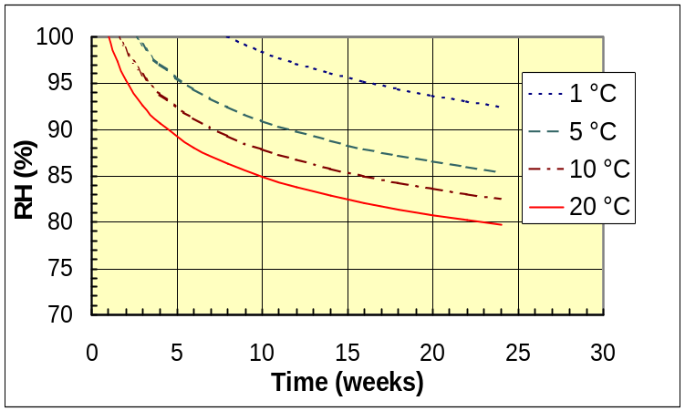
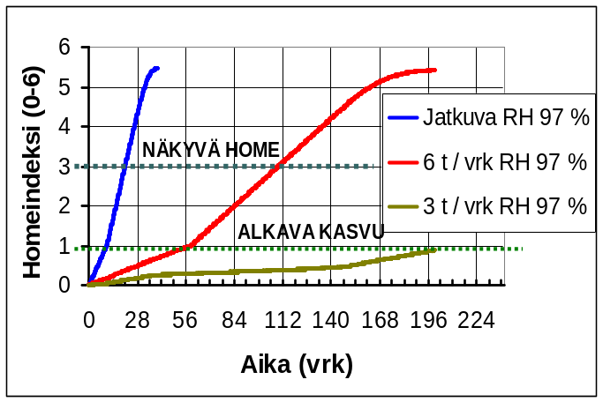
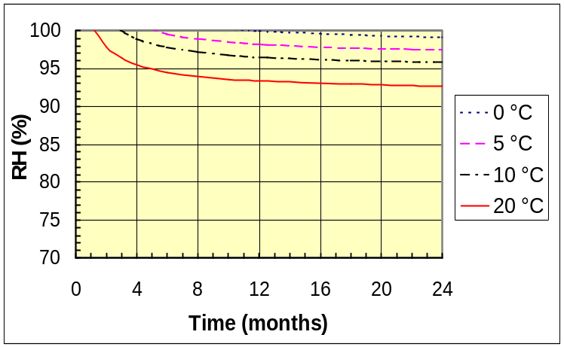
Mikrobeille kriittisen kosteustason arviointi
Kriittiset olot homeen kasvun alkamiseen
ja lahon kehittymisen alkamiseen männyn pintapuussa.
11

Slide 12
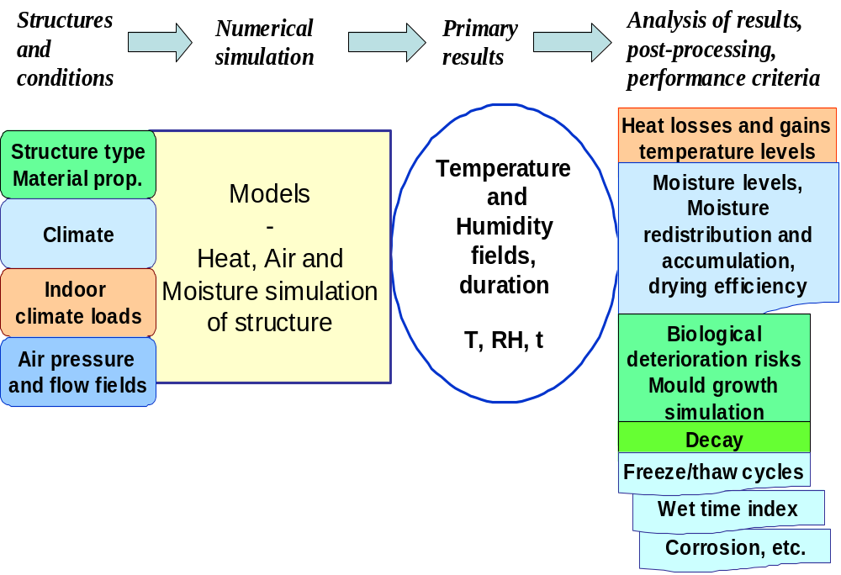
Rakenteiden ja materiaalien kosteusteknisen toimivuuden arviointi vaativaan tarkasteluun
Tulosten tarkastelu, liittyminen toimivuuteen / vaatimusten hallintaan
Lähtökohta, tilanne-kartoitus
Simulointi: WuFi + homekasvun arviointi
Lähtöarvot, mittaukset

Slide 13
Yleiset kosteusriskitarkastelut 1/2
Tyypillisiä rakenteiden kosteus- ja homeriskejä
Kattorakenteet, räystäättömät seinät ja tasakatot
  Sateen ja valuvan veden jakautuminen rakennusvaipan ulkopinnassa niin, että rakenteen sisäosat kostuvat (puutteelliset sääsuojat)
Ikkunat, ovet, läpiviennit, saumat, yms. detaljit
  Sadeveden tunkeutuminen rakenteeseen ja kosteuden tiivistyminen
  Ikkuna-aukot ja työmaan läpiviennit suojaamatta rakennusaikana
Matalat maanvaraiset lattiarakenteet ja “valesokkelit”
  Vesi päässyt valumaan rakenteisiin, kosteus jäänyt kuivaamatta
Puurakenteet tai orgaaninen pöly eristämättömällä betonilaatalla
  Laatalle perustettu koolattu puulattia (pölyä laatan yläpinnalla)
Kosteat materiaalit kuivattu puutteellisesti ja pinnoitettu liian nopeasti
  Betonilattioiden, pinnoitteiden ja seinien liittymien kosteusongelmat

Slide 14
Yleiset kosteusriskitarkastelut 2/2
Tyypillisiä rakenteiden kosteus- ja homeriskejä
Sokkelit ja kellaritilat (veden poisto ja eristykset puutteelliset)
Porrastetut perustukset ja rinneratkaisut: veden patoutuminen ja nousu betonisokkeliin
Matalat ryömintätilaiset “tuuletetut” lattiat: kostea maapohja, ilmanvaihto puutteellinen, ilmatila kostuu ja kostuttaa rakenteet
Kosteat tilat: putkivuodot, puuttuvat eristykset: vesivuodot
Sisätilan ilman kosteus korkea ja pintojen kondenssi,
  kostean ilman vuoto rakenteisiin, materiaalit kuivuvat hitaasti
Ongelmat tulevat esiin mm. korjausten yhteydessä
  piilevät viat näkyviin, uusia kosteuskuormia, ilman vaihdon muuttuminen alipaineisemmaksi → korvaus/vuotoilma tuo epäpuhtauksia mukanaan jne.

Slide 15
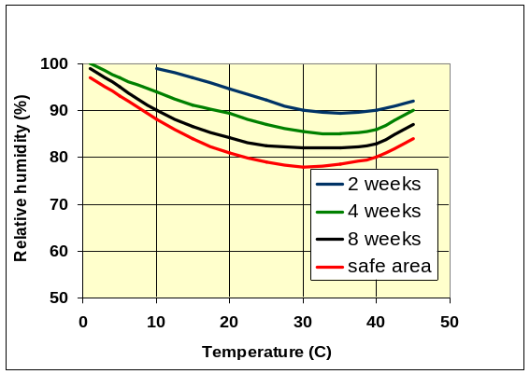
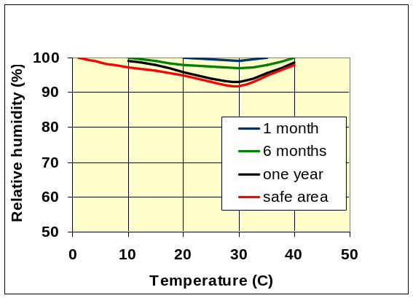
Näin estetään kosteuden aiheuttamat home- ja lahoviat sekä vauriot rakennusaikana
Suojaa materiaalit huolellisesti kuljetuksen ja varastoinnin aikana – käytä kuivia materiaaleja
Suojaa rakennustyömaa toimivilla sääsuojilla
Käytä kosteusteknisesti toimivia suunnitteluratkaisuja ja detaljeja – vältä rakennevirheet
Hyvä rakennustapa: materiaalit ja komponentit valmiiksi kuivissa oloissa – kuivaa kosteat materiaalit (betoni) ennen pinnoitusta – ota huomioon vuodenaika ja työtila
Siivous, huolto- ja hoito-ohjeet rakentajille – siisti, lämmin ja kuiva työmaa on hyvä työmaa
Varmista, että materiaalin vaatimat olosuhteet ovat kunnossa: ilmanvaihto, suojaus kosteudelta, yllättävien kosteusongelmien kuivaus tehokkaasti ja ajallaan
Opasta mikrobien ja homeiden kasvulle kriittisten olosuhteiden hallinta rakentajille – oheiset muistisäännöt
Homeen kasvu estyy
Lahon kehittyminen estyy

Slide 16
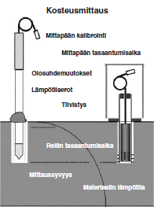
Kosteuden mittaus
Käytä kuhunkin mittaukseen soveltuvaa menetelmää
Käytä kalibroituja mittareita
Ota huomioon kunkin mittarin ja menetelmän ominaisuudet ja puutteet
  Kosteuden ilmaisimet
  Materiaalien ja rakenteiden kosteuden mittarit:
    Betoni - puu
  Sisäilman kosteuden ja lämpötilan mittarit
Betonin kosteuden mittauksen periaatteet (RK0502)

Slide 17
Kirjallisuutta
Ohjeita korjausrakentamisen pölyntorjuntaan - VTT
www.vtt.fi/inf/julkaisut/muut/2013/Putusa_ohje_laaja_130415.pdf
Rakennushankkeen sisäilmariskien hallinta - Itä-Suomen ...
https://www2.uef.fi/...Arja.../90038cf9-7c31-4357-8d7f-4eb09502fc74
Rakennustyömaan kosteudenhallinta - Rakennustieto Oy
https://www.rakennustieto.fi/Downloads/RK/RK050502.pdf

